Slide 1

블록체인 의료 플랫폼 클라우드 이전
SK인포섹 아카데미 클라우드 보안 융합과정 3기
1조 히사이시 조
김민지 김진수 배슬기 우원하 조상우

Slide 2
01.
프로젝트 개요
02.
프로젝트 팀 구성 및 역할
03.
프로젝트 수행 절차 및 방법
04.
프로젝트 수행 예상 결과
목차

Slide 3
01.
프로젝트 개요

Slide 4
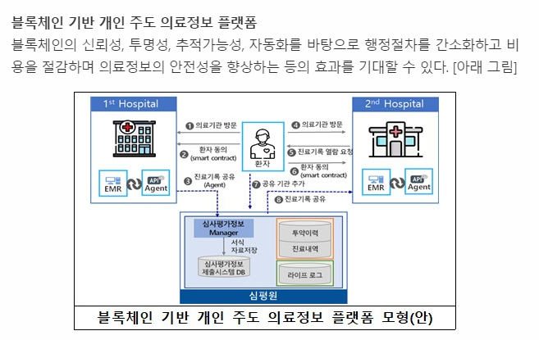
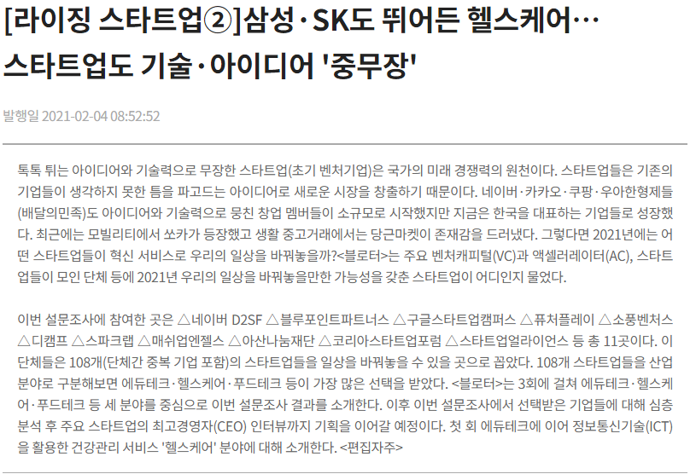
01. 프로젝트 개요
발전가능성
https://www.hkn24.com/news/articleView.html?idxno=316126
https://www.bloter.net/newsView/blt202102040001

Slide 5
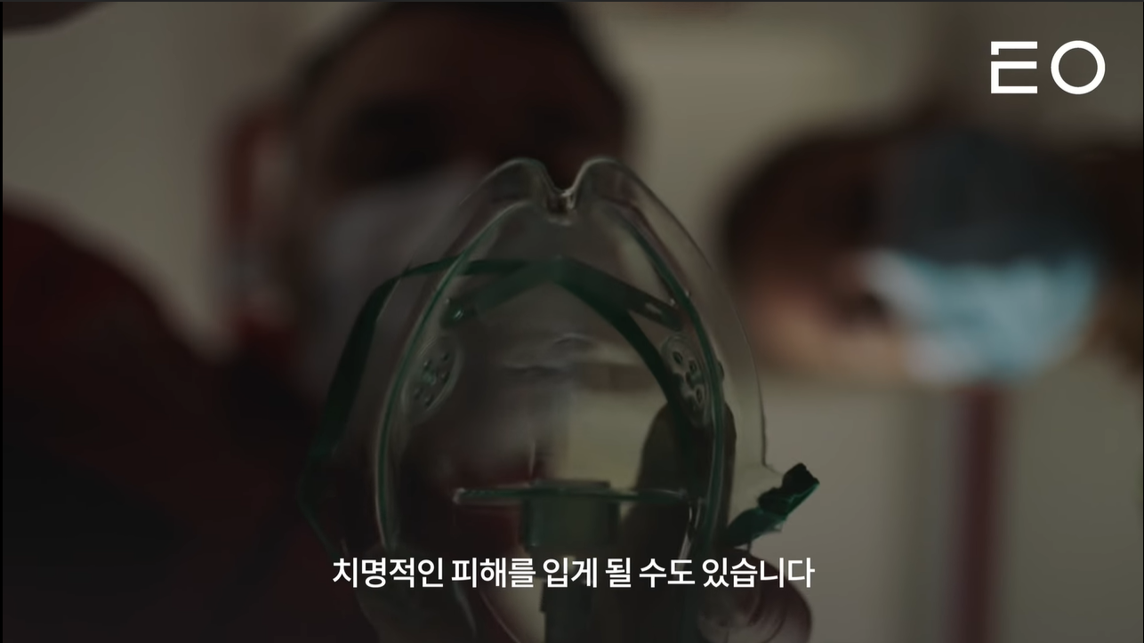







01. 프로젝트 개요
선정배경설명-사례소개
Notes:
의료데이터 유출건, 파편화 되어있는 데이터 때문에 빠른 의료 조치를 받지 못한 사례

Slide 6

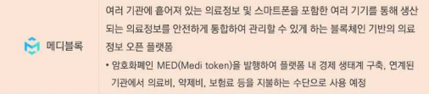
01. 프로젝트 개요
메디블록설명
Notes:
메디블록 로고+ 사업설명, 한계점

Slide 7
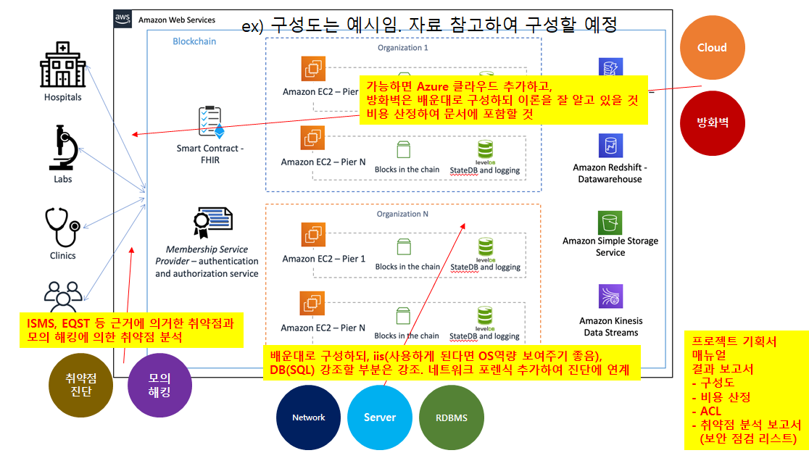
01. 프로젝트 개요
교육내용과 연관짓기(구슬이미지 이용)
Notes:
구성도 바탕으로 설명하세요~

Slide 8
01. 프로젝트 개요
2. 개발 환경
Notes:
구성도 바탕으로 설명하세요~ 대략언급

Slide 9




01. 프로젝트 개요
JUPITER
MERCURY
Jupiter is a gas giant and the biggest planet
Mercury is the closest planet to the Sun
NEPTUNE
PLUTO
Neptune is the farthest planet from the Sun
It’s now considered a dwarf planet
Notes:
AWS에서 사용할 대표서비스4개 방화벽 DB 블체 비정형데이터>정형데이터(comprehend medical)

Slide 10
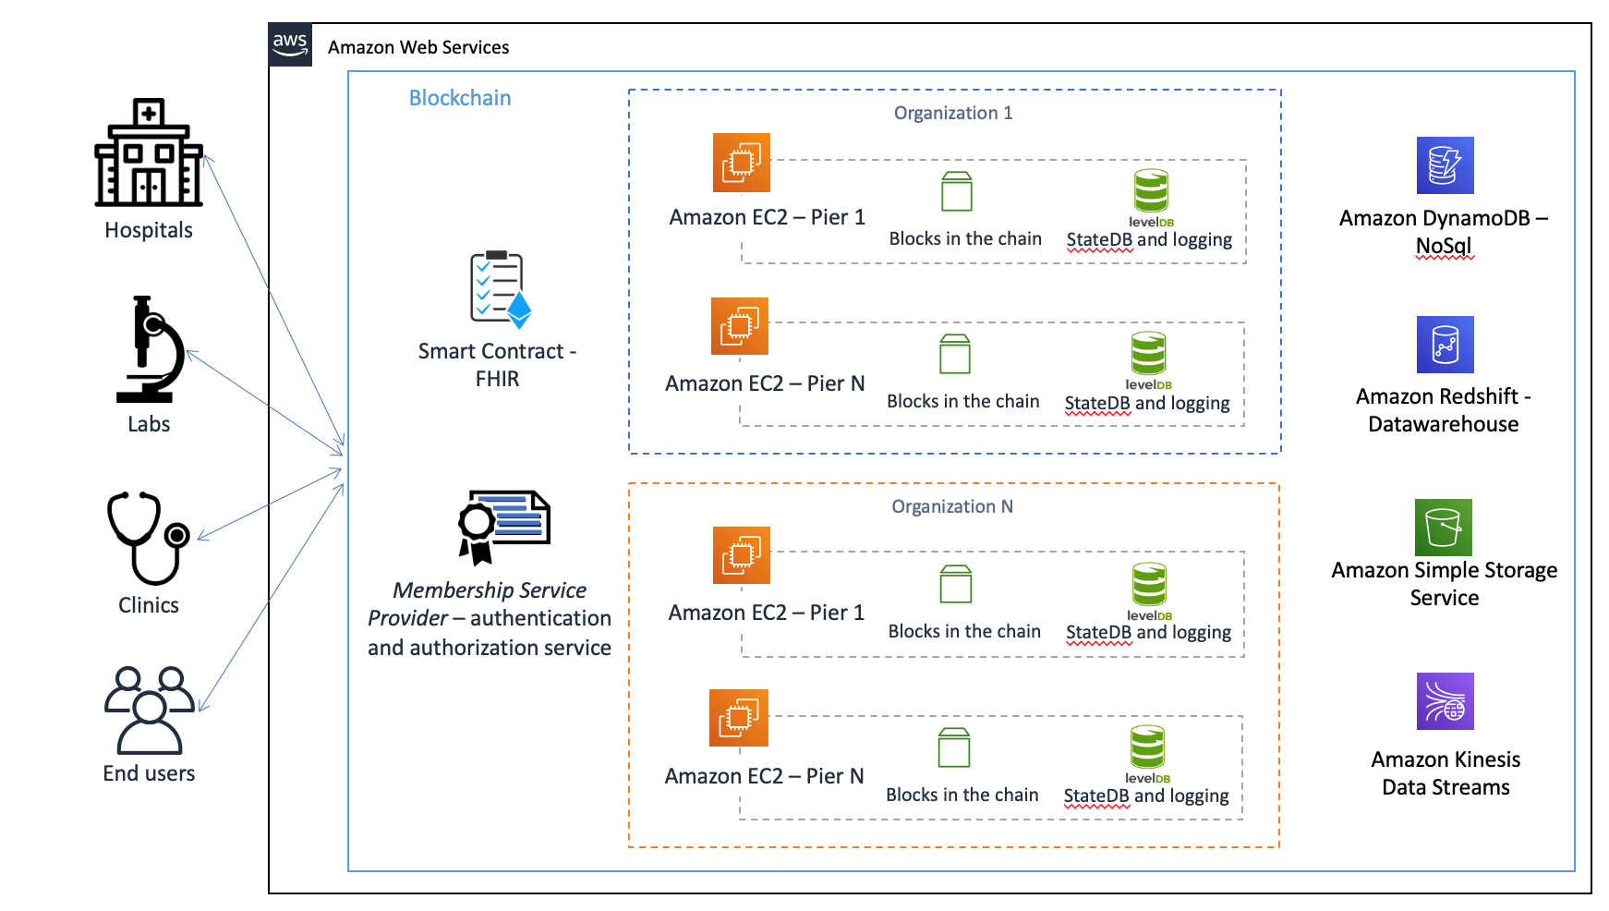
01. 프로젝트 개요
.3프로젝트구조
Notes:
구성도 ~

Slide 11
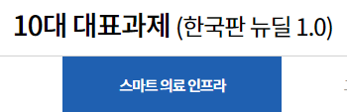
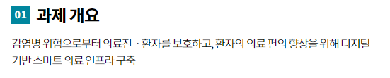
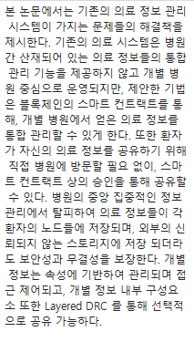
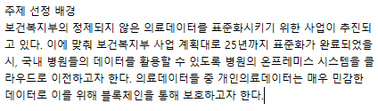
01. 프로젝트 개요
우리는 여기서 개인정보 침해 우려에 포커스를 맞추어 개인 의료정보 데이터 보안에 관한 프로젝트를 진행하고자함
정부에서 추진하는 국가 단위의 프로젝트
여러 자료를 서치하던중 여러 의료정보를 안전하게 통합하여 관리할 수 있게 하는 블록체인 기반의 의료정보 오픈 플랫폼인 메디블록에 관해 알게되었고, 이 서비스가 의료 소비자에겐 본인의 의료정보에 대한 완전한 소유 및 관리 권한을 행사함과 동시에 의료 공급자는 의료 소비자의 동의 하에 의료정보를 기록하거나 연구목적으로 사용할수 있음을 알게됨.
보건복지부의 사업 계획 中 보건의료 데이터, 인공지능 혁신전략(’21 ~ ’25년)
- 건강보험과 같은 공공데이터와 병원 임상 빅데이터 등을 포괄하는 의료데이터는 의료기술 혁신이나 바이오 헬스 산업 측면에서 가치가 매우 높지만, 낮은 데이터 표준화와 품질관리, 개인정보 침해 우려와 같은 문제로 실제 활용도는 낮은 실정
Notes:
논문참조 3개 캡처>하이라이트 컨펌받기

Slide 12
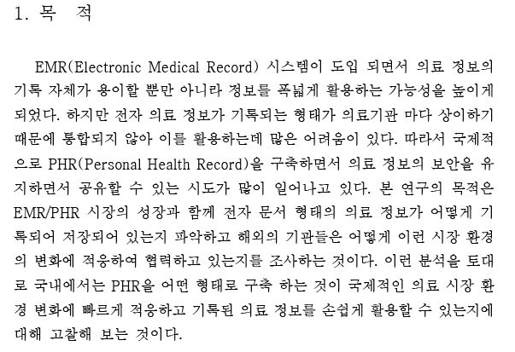
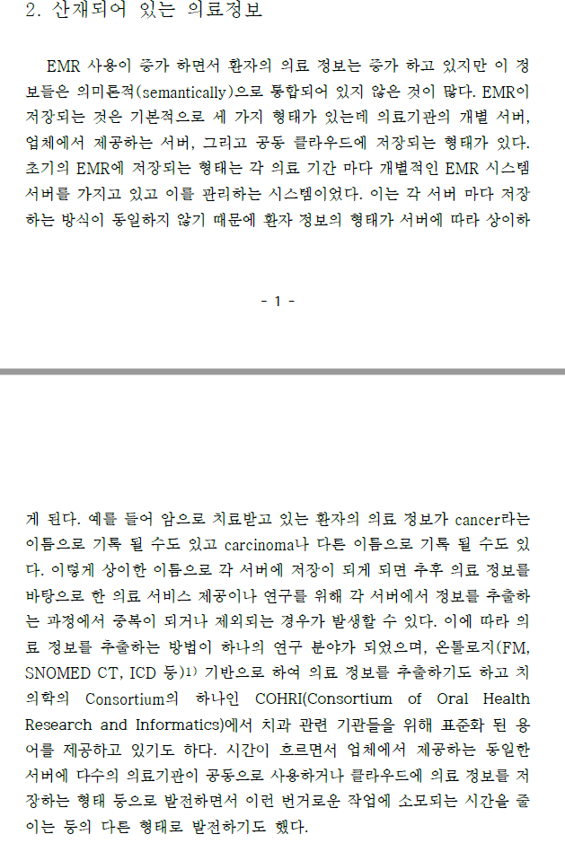
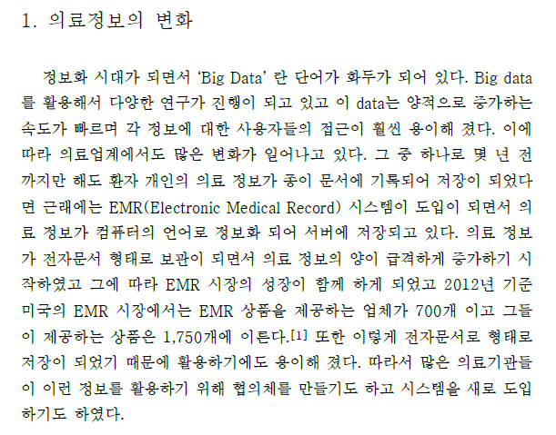
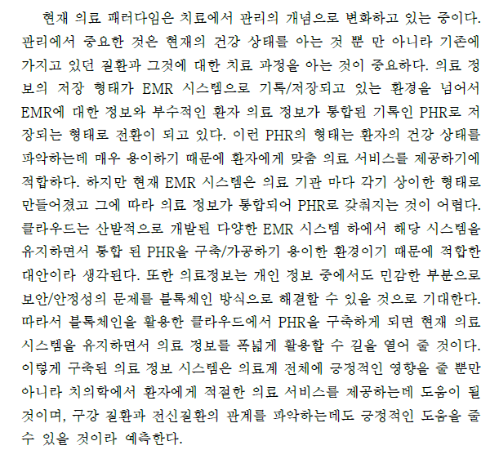
EMR 시스템 도입으로 의료 정보 기록과 정보 활용에 대한 큰 변화가 있엇음.
하지만 기록되는 데이터 형태가 통합되지 않아 원활하게 활용하는데 많은 어려움이 있었음.
그래서 국제적 기준이라 할 수 있는 PHR 시스템 도입으로 보다 의료정보를 손쉽게 활용될 수 있었고 환자에게 맞춤 의료서비스를 제공할 수 있는 환경이 되었다.
EMR에서 기록한 데이터를 기반으로 환자에게 제공되는 서비스는 유지하면서 PHR 시스템으로 구축 및 가공 하기위해선 클라우드 구축이 적합한 대안이라 생각함.
그 외 의료 데이터 성격상 민감한 부분이기에 보안 / 안전성을 확보하기 위하여 블록테인 방식으로 확보 가능하다 생각함.
결론은 블록체인을 활용한 클라우드에서 PHR 시스템을 구축하게 되면 현재 제공되는 의료시스템은 유지하면서 의료정보 시스템을 폭넓게 활용할 수 있는 기회를 줄거라 생각함.
EMR 데이터의
보편화된 저장 형태
의료기관마다 상이한 기록 형태로 발생하는 한계점

Slide 13
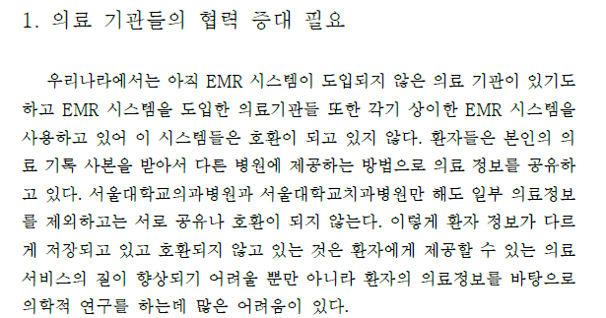
데이터만 각양각색인것이 아니다.
시스템이 도입되지 않은 의료기관도 여전히 남아있다.
하지만 이러한 한계는
앞서 말한 보건복지부의
보건의료 데이터, 인공지능 혁신전략(’21 ~ ’25년)
이 사업으로 어느정도 보편화되지 않을까 생각.

Slide 14
02.
프로젝트 팀 구성 및 역할

Slide 15
이름 | 역량 | 역할
공통역량 | Aws서비스 구축
김민지
김진수
배슬기
우원하
조상우

Slide 16
03.
프로젝트 수행 절차 및 방법

Slide 17
MILESTONES REACHED
EARTH
VENUS
It’s the third planet from the Sun
Venus has a beautiful name
4주차
2주차
3주차
4주차
8주차
PLUTO
MERCURY
MARS
It’s the closest planet to the Sun
It’s now considered a dwarf planet
Mars is actually a cold place

Slide 18
MILESTONES REACHED
간트차트

Slide 19
04.
프로젝트 수행 예상 결과

Slide 20

04. 프로젝트 예상 결과?
프로젝트 예상 결과 매뉴얼, 구성도, 예상비용산정(aws), acl, 취약점 분석 보고서, 보안점검리스트 예상 이미지로 jessi(결과물 이미지) 밑에 캡션달고

Slide 21

Q&A
Do you have any questions?
GITHUB URL
+82 10 4895 1219
Please keep this slide for attribution

Slide 22


